Slide 1
Informatika pro ekonomy II
Přednáška 5
doc. Mgr. Petr Suchánek, Ph.D.
Katedra informatiky a matematiky
suchanek@opf.slu.cz

Slide 2
Co to je graf
Graf obecně:
Graf je reprezentace množiny objektů, u které znázorňujeme vztahy mezi nimi.
Graf v Excelu:
Graf je vizualizací dat obsažených v tabulkách.
Jedná se tedy o jinou formu výstupů dat nacházejících se v tabulkách.
Data v tabulce jsou přesná, graf obvykle přehlednější.
Graf však může mít pro uživatele větší vypovídací schopnost
než číselná tabulka.

Slide 3
Standardní postup vložení grafu
Vybrat data pro tvorbu grafu
Na kartě „Vložení“ vybrat možnosti pro vložení:
Doporučený graf – systém nabídne jednu z nejvhodnějších možností;
Vybrat typ grafu;
Upravit vlastnosti grafu
nebo
Vybrat typ grafu a následně dodat potřebné vstupní hodnoty a parametry grafu.
Typy grafů
Rychlý výběr doporučeného grafu

Slide 4
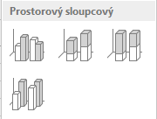
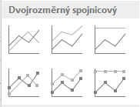
Základní typy grafů v Excelu
Sloupcový graf:
používá se u dlouhých řad resp.
více řad datových údajů;
Zobrazuje trendy v průběhu času
nebo trendy v kategoriích
Spojnicový graf:
dtto

Slide 5
Základní typy grafů v Excelu
Pruhový graf:
obdoba sloupcového grafu;
lépe se porovnávají hodnoty;
má svislé uspořádání;
na obrazovku se nevejdou
dlouhé řady

Slide 6
Základní typy grafů v Excelu
Plošný graf:
použití podobné jako u sloupcového
nebo pruhového grafu;
lépe vystihuje velikost změny
u jednotlivých trendů;

Slide 7
Základní typy grafů v Excelu
Výsečový graf:
znázorňuje poměry dílčích
hodnot vůči celku
součet hodnot řady tvoří 100%
(celý kruh)

Slide 8
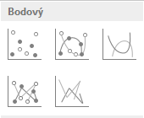
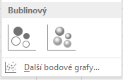
Základní typy grafů v Excelu
XY bodový graf:
jako jediný vynáší poměrové
hodnoty i na základní ose
(osa x);
umožňuje bez deformace
znázornit vztah dvou nebo více
veličin

Slide 9
Další typy grafů v Excelu
Burzovní graf:
trend výkonu burzy v průběhu času:
3 řady cenových hodnot - max, min, konečná;
4 řady cen. hodnot – počáteční, max, min, konečná;
4 řady cen. hodnot – objemová, max, min, konečná;
5 řad cen. hodnot – objemová, počáteční, max, min, konečná

Slide 10
Další typy grafů v Excelu
Kombinovaný graf:
Umožňuje zvýraznění různých typů informací;
Použití pro různé typy dat resp. rozsahy dat se výrazně liší;
Skupinový sloupcový - spojnicový
máme smíšené typy dat
Skupinový sloupcový – spojnicový na vedlejší ose
máme smíšené typy dat;
rozsah dat se výrazně liší
Skládaný plošný – skupinový sloupcový
máme smíšené typy dat

Slide 11
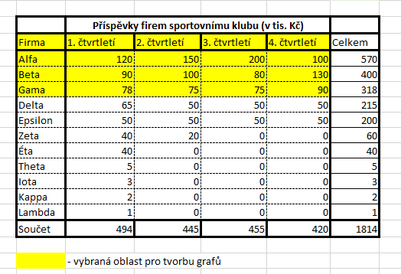
Příklady typů grafů v Excelu
Vstupní tabulka:

Slide 12
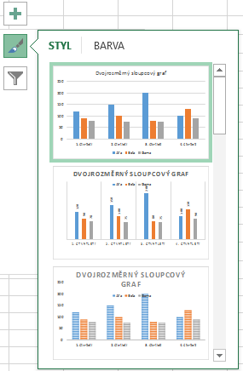
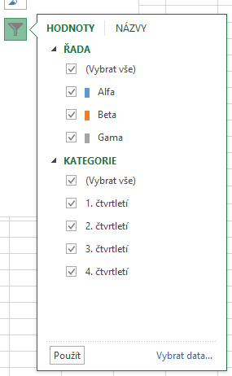
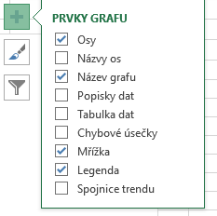
Příklady typů grafů v Excelu Sloupcové grafy a různé podtypy
Umožňuje modifikovat prvky grafu
(název, legendu, mřížku, popisky dat)
Umožňuje nastavit styl a barevné schéma grafu
Umožňuje upravit, které datové body a názvy jsou v grafu vidět

Slide 13
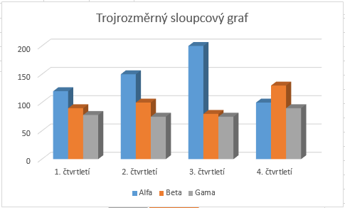
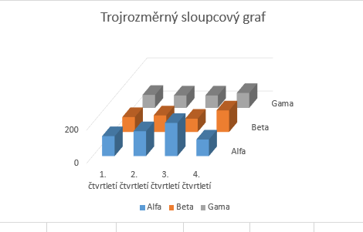
Příklady typů grafů v Excelu Sloupcové grafy a různé podtypy

Slide 14
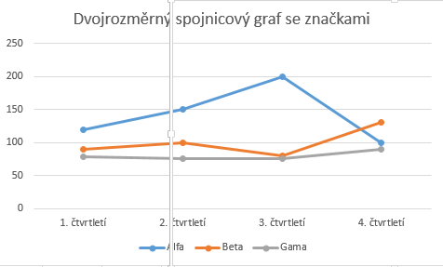
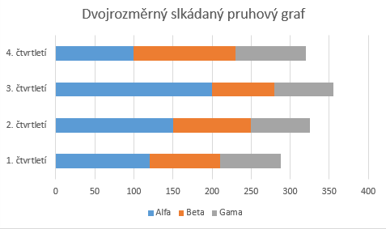
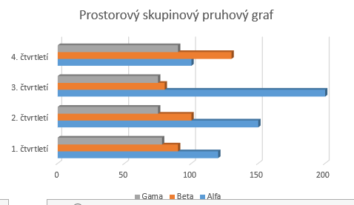
Příklady typů grafů v Excelu Spojnicové a pruhové grafy

Slide 15
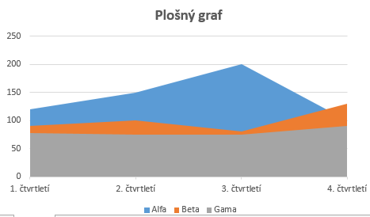
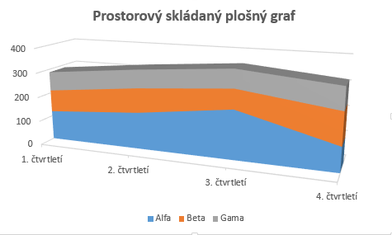
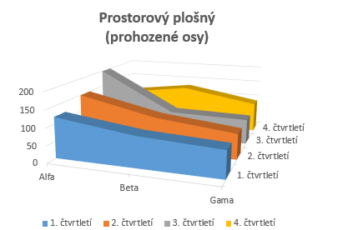
Příklady typů grafů v Excelu Plošné grafy

Slide 16
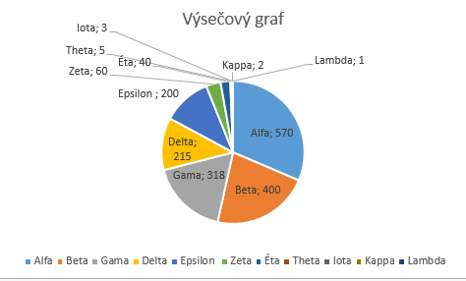
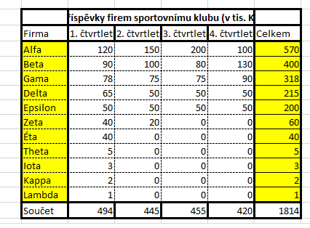
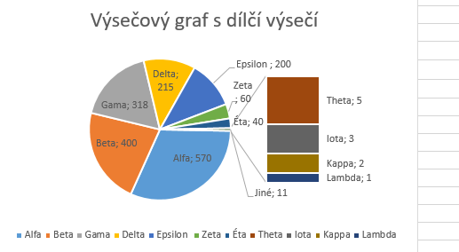
Příklady typů grafů v Excelu Výsečové grafy
Vybraná data:

Slide 17
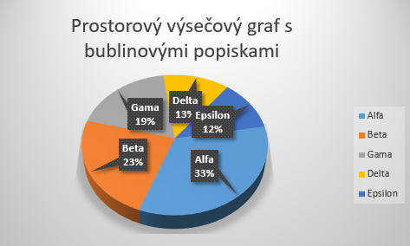
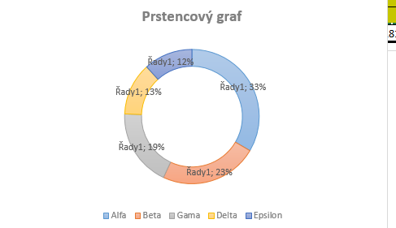
Příklady typů grafů v Excelu Další výsečové grafy s upraveným výběrem dat

Slide 18
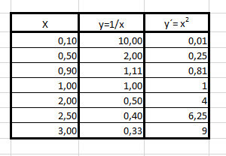
Příklady typů grafů v Excelu XY bodový graf
Velice důležitý je graf XY bodový, který jediný vynáší hodnoty podle velikosti i na základní ose (ose x) a dovoluje tak bez deformace znázornit vzájemnou závislost dvou nebo více veličin.
Tabulka vstupních dat:

Slide 19
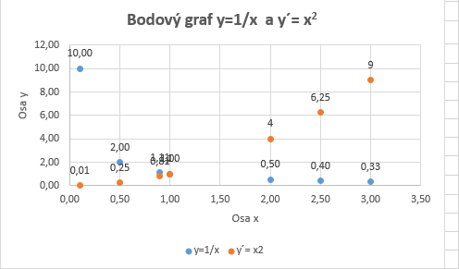
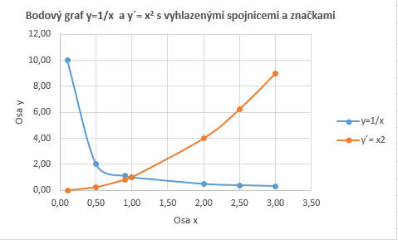
Příklady typů grafů v Excelu XY bodový graf

Slide 20
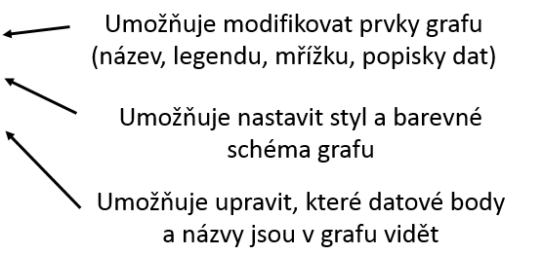
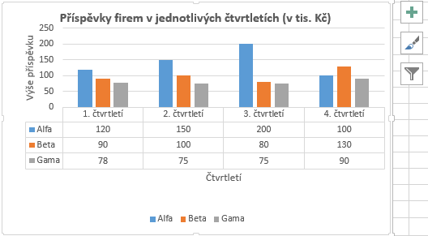
Editace vlastností grafu Příklad sloupcový graf
Ikony rychlého přístupu (viz také slajd 12):

Slide 21
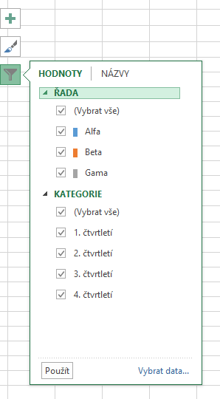
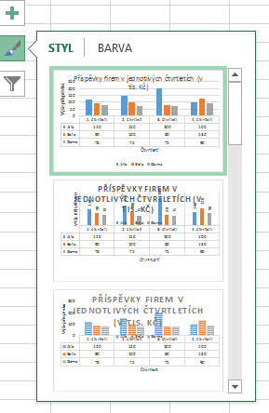
Editace vlastností grafu Příklad sloupcový graf –rychlý přístup

Slide 22
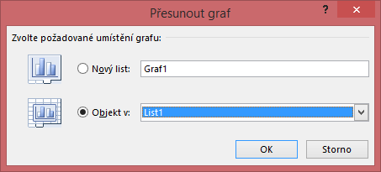
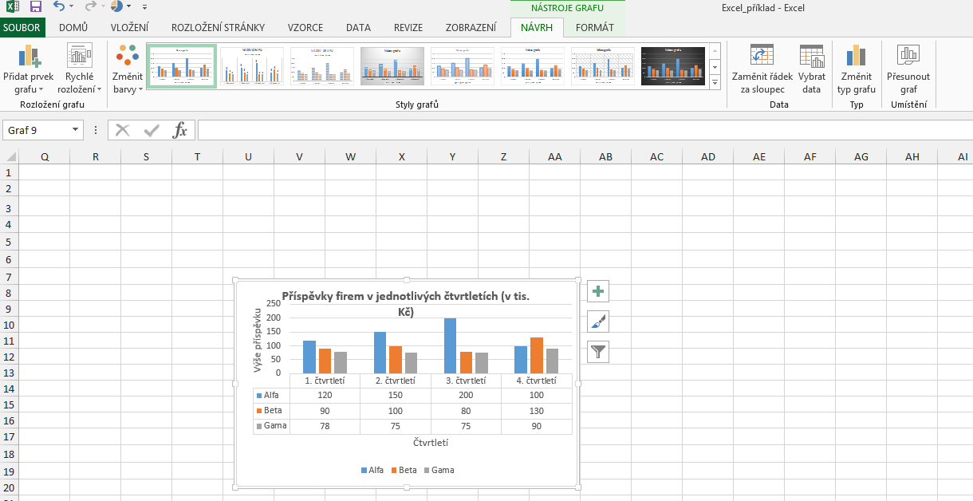
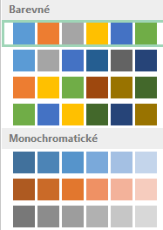
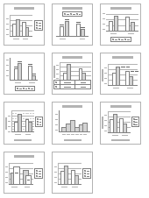
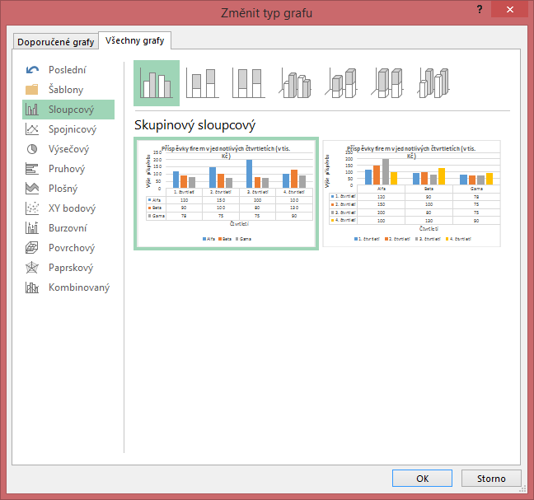
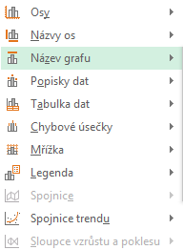
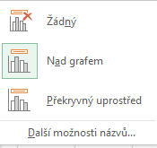
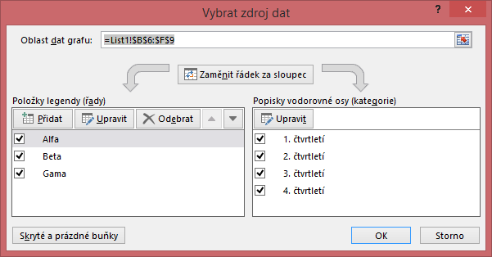
Editace vlastností grafu Další možnosti úprav – nástroje grafu – karta „Návrh“
Změna barvy nebo stylu
Změna rozložení grafu
Přidání, odebrání prvku grafu
Přesunutí grafu na jiný list v sešitě
Záměna řad X a Y
Umožňuje přepnutí na jiný typ grafu
Možnost změny celkového vizuálního stylu grafu
Umožňuje změnit rozsah dat zahrnutých do grafu

Slide 23
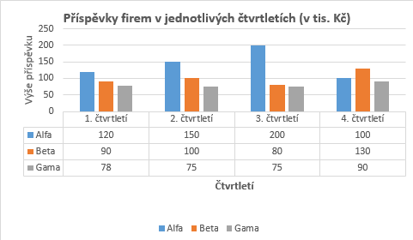
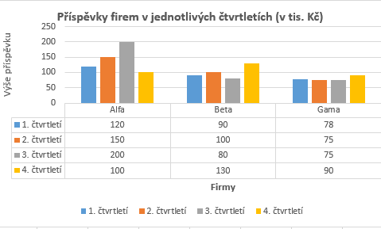
Editace vlastností grafu Záměna řádku za sloupce (pozor – týká se dat v tabulce)
Datová tabulka -

Slide 24
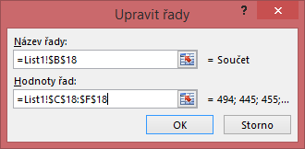
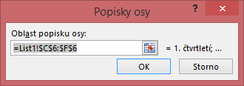
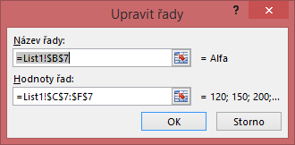
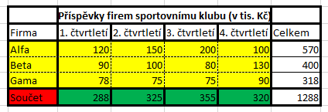
Editace vlastností grafu Změna rozsahu dat zahrnutých do grafu
Aktivovat graf - Návrh - Data -
Úprava řady Alfa
Odebere označenou řadu dat
(v našem případě řadu Alfa)

Slide 25
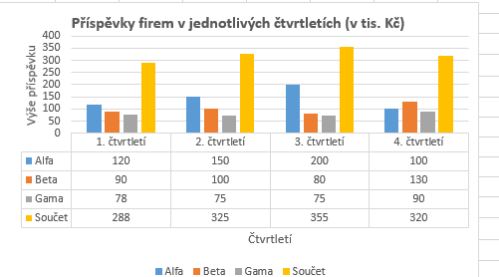
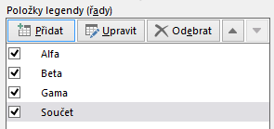
Editace vlastností grafu Změna rozsahu dat zahrnutých do grafu (příklad přidání součtu za čtvrtletí)
Výsledný graf

Slide 26
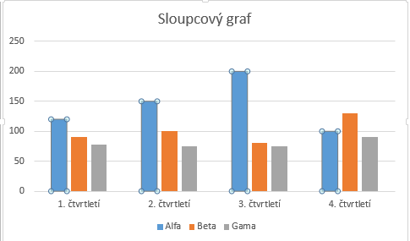
Editace vlastností grafu Změna vlastností řad (příklad sloupcového grafu)
Vybrat řadu poklepem na jeden ze sloupců:
Následně na kartě „Návrh“
Zvolit odpovídající možnost změny:

Slide 27
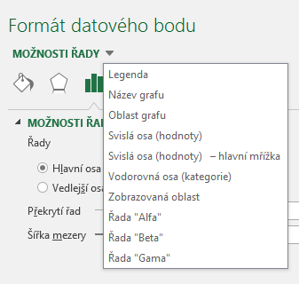
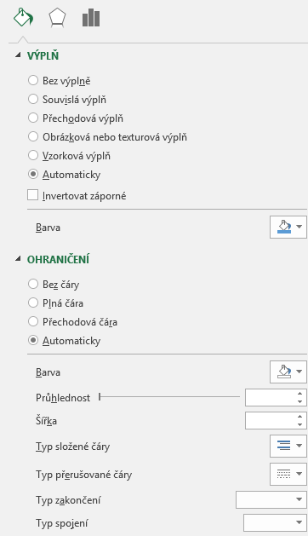
Editace vlastností grafu Změna vlastností řad (příklad sloupcového grafu - 1)
Vybrat řadu – boční menu – možnosti řady
nebo

Slide 28
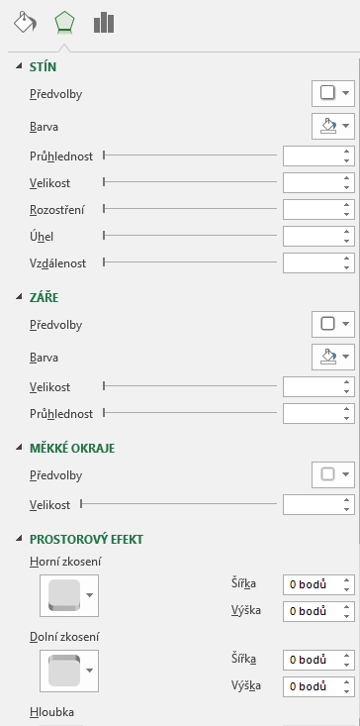
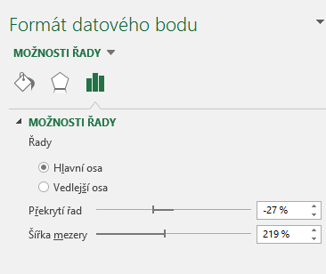
Editace vlastností grafu Změna vlastností řad (příklad sloupcového grafu - 2)

Slide 29
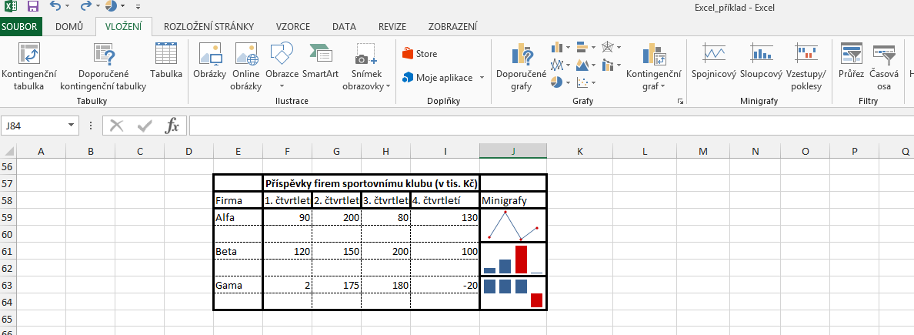
Minigrafy
Minigrafy jsou malé grafy umístěné do jedné buňky:

Slide 30
Minigrafy Úpravy minigrafů
a) vybrat buňku – pohotovostní menu –
Vybraná buňka -
b) vybrat buňku a kartu „Návrh“:

Slide 31
KT a KG – výsledek graf a tabulka pro města Bruntál, Frýdek-Místek a Karviná

Slide 32
Cvičení
Tvorba grafů
Pomocný soubor:
Pomocny_5.xlsx

